Slide 1

Adverbs in Spanish

Slide 2

What is an adverb?
In Spanish, adverbs (los adverbios) are words that describe a verb, an adjective, or another adverb.

Slide 3

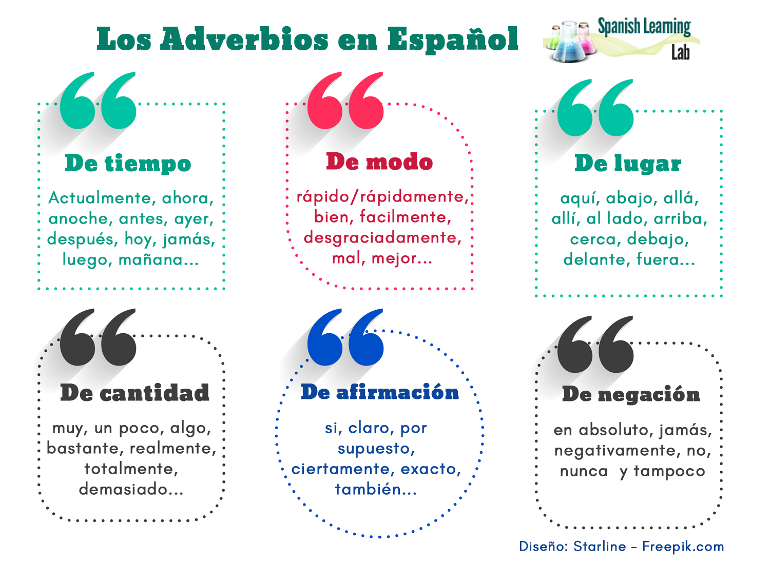
Tenemos varios tipos de Adverbios en español
Por ejemplos

Slide 4

Let’s understand it with examples

Slide 5

De Tiempo
Actualmente no la tenemos.
[We do not have that at present]
Jamás te olvidaré.
I will never forget you.
¿Hay clases hoy?
Are there classes today?

Slide 6

Adverbio de modo
El tren más rápido.
The fastest train.
Este traje te sienta bien.
This suit fits you well.
Estoy mal.
I don't feel good.

Slide 7

De Lugar
Mi pelota está allí.
My ball is there.
Tú pelota está aquí.
Your ball is here.
Hay un restaurante allá.
There is a restaurant over there.

Slide 8

De cantidad
Está muy cerca.
It’s very near.
Tengo bastante tiempo para jugar el fútbol.
I have plenty of time to play soccer.
El senderismo es algo que me gustaría hacer en este verano.
Hiking is something I would like to do this summer.

Slide 9

De afirmación
Sí, me gusta cocinar.
[Yes, I like to cook]
¿Puedes bailar conmigo?
Por supuesto me encantaría.
[Can you dance with me?
- Of course, I would love to]

Slide 10

De negación
Nosotros tampoco queremos eso.
[We do not want that either]
No me gusta navegar el internet todo el tiempo.
[I don't like surfing the internet all the time]

Slide 11
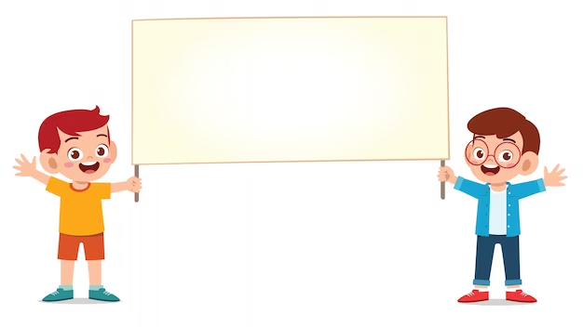
Ejercicios

Slide 12
Llena lo que falta [Los adverbios]
Yo núnca bebo sadas, tú ________ bebes sodas. [pero/ no/ tampoco]
_________ digo una mentira. [jamás/ clora]
3. Ella está ________ simpática conmigo. [mal/ muy]
4. El tiempo _______ es caliente y hace mucho sol. [allí/ mal/ tampoco]
5. Tus botas huelen ________ . [mal/ no/ pero]
6. El servicio aquí es ________. [rápido/rápidamente/fácilmente]
7. _______ el día está nublado. [hoy/ pero/ no]
8. Yo _______ cargo mapa. [bastante/jamás]

Slide 13

1. Tampoco
2. Jamás
3. Muy
4. Allí
5. Mal
6. Rápido
7. Hoy
8. Jamás

